Slide 1
Mantenimiento de computadoras
Tipos de Mantenimiento

Slide 2
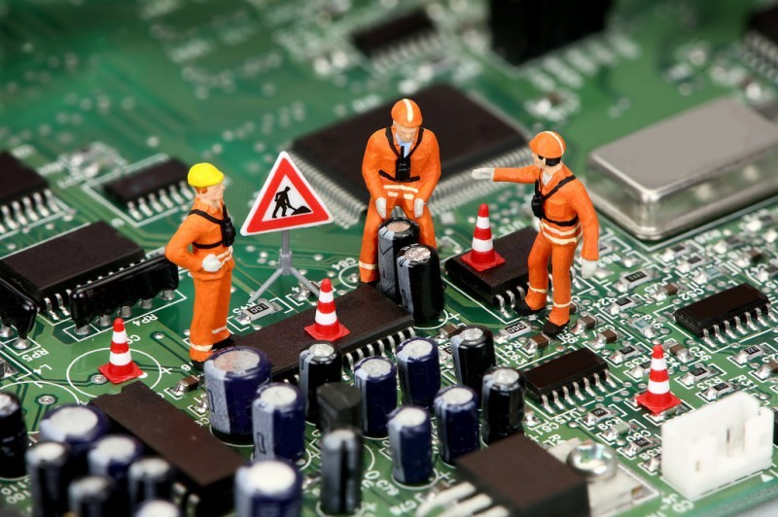
Mantenimiento Deductivo
Mantenimiento deductivo o Búsqueda de fallas. Inspeccionan las funciones ocultas, con cierta periodicidad, para ver si han fallado y, en caso de falla, reacondicionarlas. (Falla funcional). El servicio de mantenimiento deductivo se realiza para detectar posibles fallas o conflictos que pueden presentarse en el hardware o el software. Para la prestación de este servicio debemos contar con herramientas de software de última tecnología para obtener un diagnóstico preciso y acertado del funcionamiento actual de los equipos de cómputo. Este servicio tiene como fin certificar que los equipos de cómputo estén en óptimas condiciones para el desempeño de sus funciones.
Conclusiones
Es necesario para poder detectar problemas y actuar rápido.

Slide 3
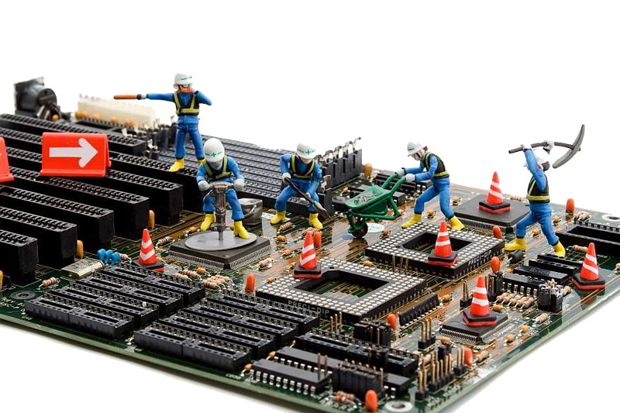
Mantenimiento Preventivo
En las operaciones de mantenimiento, el mantenimiento preventivo es el destinado a la conservación de equipos o instalaciones mediante la realización de revisión y reparación que garanticen su buen funcionamiento y fiabilidad. El mantenimiento preventivo se realiza en equipos en condiciones de funcionamiento, por oposición al mantenimiento correctivo que repara o pone en condiciones de funcionamiento aquellos que dejaron de funcionar o están dañados.
Conclusiones
Es necesario hacer una revisión al equipo 1 o 2 veces al mes.

Slide 4
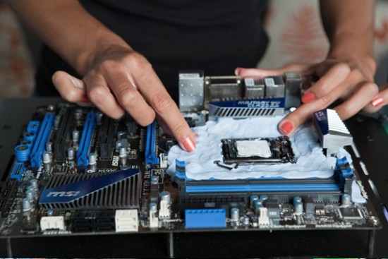
Mantenimiento Correctivo
EL Mantenimiento Correctivo de Hardware es la reparación o el cambio que se le hace a algun componente de la computadora cuando se presenta una falla.
Este mantenimiento consiste en una pequeña soldadura de la tarjeta de vídeo, etc. o simplemente en el cambio total del Monitor o un Mouse, etc.
A diferencia del Mantenimiento Preventivo, el Correctivo se lleva a cabo cuando la falla ya se presentó, y en el Preventivo, como su nombre lo dice, es para prevenir alguna falla.
Este mantenimiento, generalmente tiene una duración de 1 a 5 horas, pero las horas dependen del problema y de la rapidez del equipo.
Conclusiones
Es necesario para poder corregir problemas en nuestra maquina.

Slide 5
Tipos de Mantenimiento
Mantenimiento Deductivo
Mantenimiento Preventivo
Mantenimiento Correctivo
Cuida tu Computadora

